Slide 1
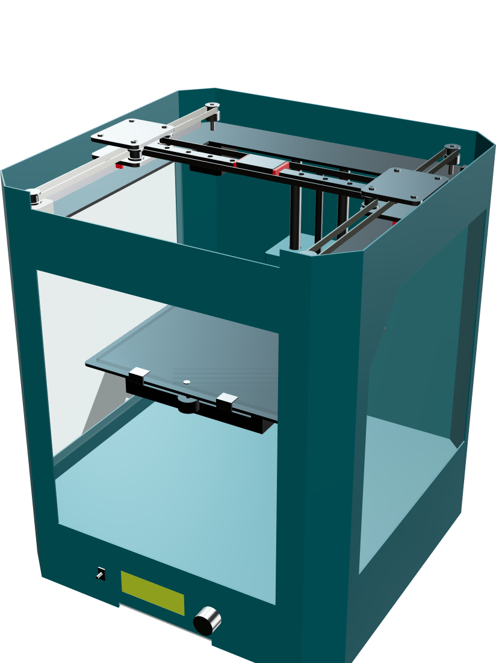

Hefest: новый принтер на базе старого.
Мы дали вторую жизнь Imprinta Hercules H18 2018 года — от оригинала остались только рама, механические составляющие и стол, вся электроника была обновлена.
Команда «[Название команды]»
Чемпионат «3D Профи»
Направление «Оборудование для 3D-печати»

Slide 2

Актуальность
Устаревший парк принтеров
Замена стоит дорого
Школы, образовательные инженерные центры и вузы массово закупали 3D-принтеры в 2015–2020 годах, устаревшие модели остались и на некоторых предприятиях. Это поколение принтеров уже не справляется с современными задачами.
Новый быстрый закрытый принтер стоит от 70 000 ₽. Для школы это бюджет на целый кабинет, а исправная механика старого принтера не может работать, соответствуя современным стандартам.
Закрытые экосистемы
Учебный проект
Современные быстрые принтеры — это фирменные запчасти, закрытая прошивка и облачные сервисы производителя. В отличие от них, Klipper и открытая документация дают возможность ремонта на месте и простой модификации.
Школьники и студенты могут получить навыки работы с 3D-принтерами, работая над модернизацией старых моделей.
Наш подход превращает списанный принтер в современный — за долю цены нового.
02 / 09

Slide 3
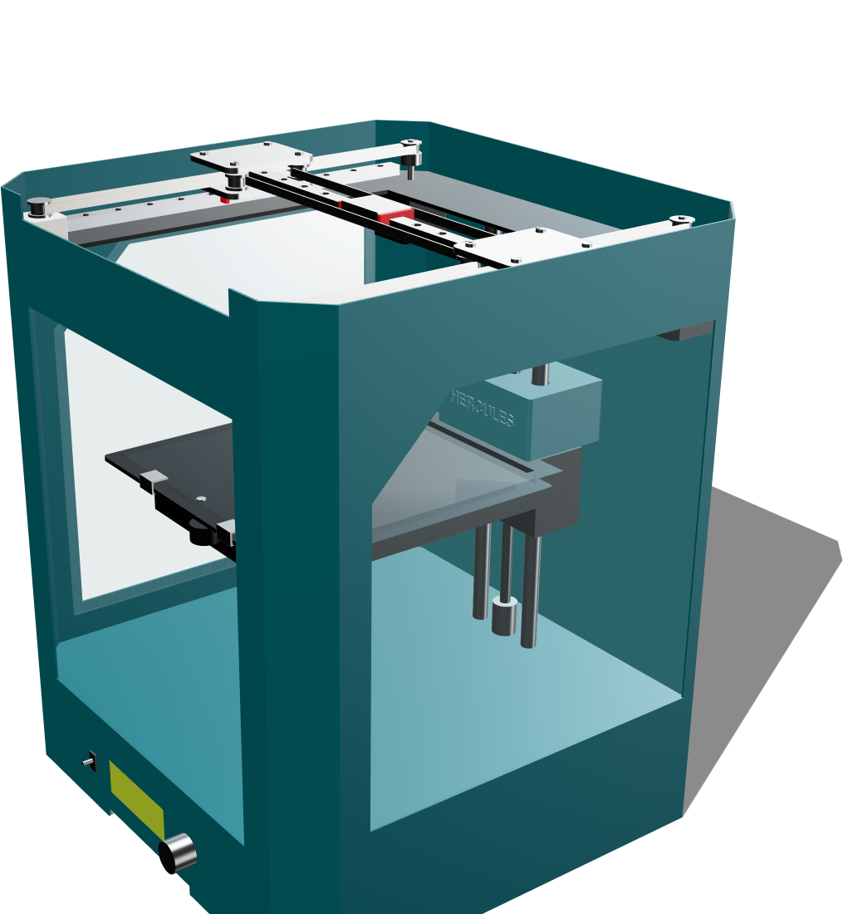
Механика осталась, остальное — новое
Оставили – базовые компоненты, не требующие замены
Стальная рама
Рельсы X и Y
Ось Z
Стол
Моторы NEMA17
Дисплей
Изменённые и добавленные компоненты:
Плата SKR 3 EZ
Полностью новая печатная голова Hefest
Драйверы TMC
Блок питания 350 Вт
Ремни
Светодиодная лента
Raspberry Pi — вспомогательная плата
Система очистки сопла
Klipper и ИИ-контроль
03 / 09

Slide 4

Сравнение с Hercules H18
Hercules H18
Hefest V1
Электроника
8-битная плата, ~99 000 шагов/с
32-битная SKR 3 EZ, 1 800 000+ шагов/с
Питание
12 В
24 В, блок питания 350 Вт
Хотенд
UniHOT, до 260 °C
CHC Pro 115 Вт, до 300 °C
Сопло
Латунное, быстрый износ
биметаллическое, для композитов
Скорость печати
заявлено до 150 мм/с
цель — до 500 мм/с
Калибровка стола
ручная, по трём точкам
автоматическая
Вибрации
не компенсируются
Input Shaper по акселерометру
Проводка к голове
многожильный жгут
один кабель CAN
Обслуживание
вручную
автоочистка сопла, ИИ-контроль
04 / 09

Slide 5
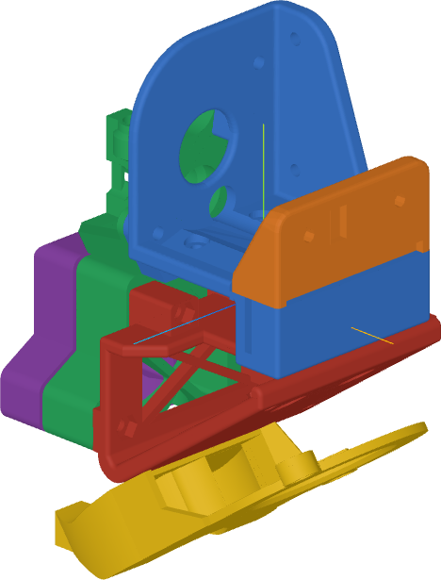
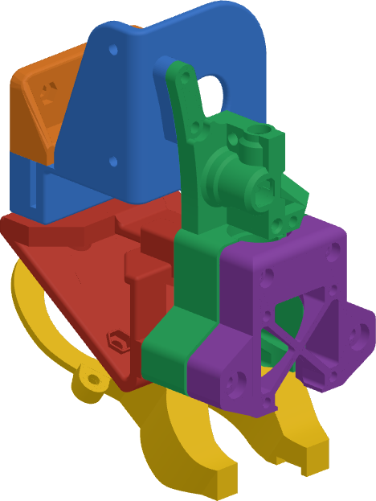
Печатная голова Hefest — наша разработка
Спроектирована с нуля под новые компоненты.
Система подачи пластика — K3D Minifeeder, интегрированная в раму.
Мощный обдув детали, работающий всего с одним вентилятором вместо двух.
Новая система захвата ремней.
Жёсткая конструкция — детали надёжно скреплены и зафиксированы.
На данный момент дорабатывается для удобства сборки модели.
Подробнее о голове на GitHub
05 / 09

Slide 6
Автоматизация и калибровка на Klipper
Новая основная плата и плата головы позволили перейти на Klipper. Электроника больше не узкое место: новые возможности добавляются настройкой прошивки.
Каждая печать проходит без ручной подготовки:
01
02
03
Очистка сопла
Калибровка стола
Контроль дефектов
Перед печатью сопло само очищается о силиконовую щётку — остатки пластика не попадают в первый слой.
Контактный датчик на голове измеряет стол и компенсирует неровности — без ручной настройки по трём точкам.
Камера с машинным обучением следит за печатью, распознаёт дефекты и ставит печать на паузу.
Калибровка — средствами прошивки:
Input Shaper — акселерометр на плате головы измеряет резонансы, прошивка гасит вибрации и помогает выровнять натяжение ремней
Pressure Advance — компенсация давления в сопле: чёткие углы на высокой скорости
TMC Autotune — автоматическая настройка драйверов под моторы: тише и плавнее
06 / 09

Slide 7
Стоимость пересборки
Этап 1: хотенд, экструдер, блок питания, обдув, подсветка
Новый закрытый CoreXY-принтер класса Bambu Lab P1S Combo в рознице РФ
≈ 8 600 ₽
Этап 2: основная плата с 5 драйверами, плата головы, датчик стола, сопло, очистка сопла, камера
≈ 14 100 ₽
от 70 000 ₽
≈ 22 700 ₽
Механика Hercules остаётся прежней — платим только за то, что действительно меняет возможности принтера
Итого
07 / 09

Slide 8

Почему стоит выбрать нас
Оригинальность
Реализуемость
Пересобрали принтер 2018 года, оставив только механику: собственная разработка экструдера, новая электроника, питание и автоматизация.
Использованы серийные компоненты, доступные в России. Архитектура «плата на голове + один кабель» — стандарт ведущих производителей, в том числе и Imprinta.
Коммерциализация
Преимущества
Пересборка устаревших принтеров на их собственной механике: готовый комплект, открытые файлы, потенциально - установка «под ключ». Клиенты — школы, вузы, кванториумы, мастерские, предприятия.
По сравнению с серийным Hercules H18 — обновлённая электроника и прошивка, хотенд с нагревом до 300 °C, автокалибровка, автоочистка сопла и ИИ-контроль.
08 / 09

Slide 9

Команда и материалы
фото
Еремей Программист и электронщик
Перевёл плату и компьютер BTT Pi v1.2 с Marlin на Klipper, развёл проводку и нашёл нужные пины для подключения, в том числе драйверов.
Описание проекта (.docx)
github.com/pmixay/3d-project/submission/Hefest_opisanie_proekta.docx
Все материалы заявки
фото
Андрей Механик и конструктор головы
github.com/pmixay/3d-project/submission
Спроектировал печатную голову Hefest в КОМПАС-3D; вместе с Ильёй отвечает за механическую часть принтера и сборку головы.
Печатная голова Hefest
github.com/pmixay/3d-project/head/README.md
фото
Илья Механик
Спецификация и закупки
Вместе с Андреем отвечает за механическую часть: рама и оси, замена ремней, установка новых узлов, 3D-печать деталей.
github.com/pmixay/3d-project/README.md
фото
Паша Система ИИ-контроля печати
Делает систему контроля печати с камерой: распознавание дефектов с помощью машинного обучения.
фото
Пётр Комплектующие и документация
Все материалы заявки — по QR-коду
Подбор и закупка комплектующих, расчёт стоимости, описание проекта и презентация.
09 / 09

